Slide 1
Магистерская программа
«Уголовное право и уголовное судопроизводство»

Slide 2
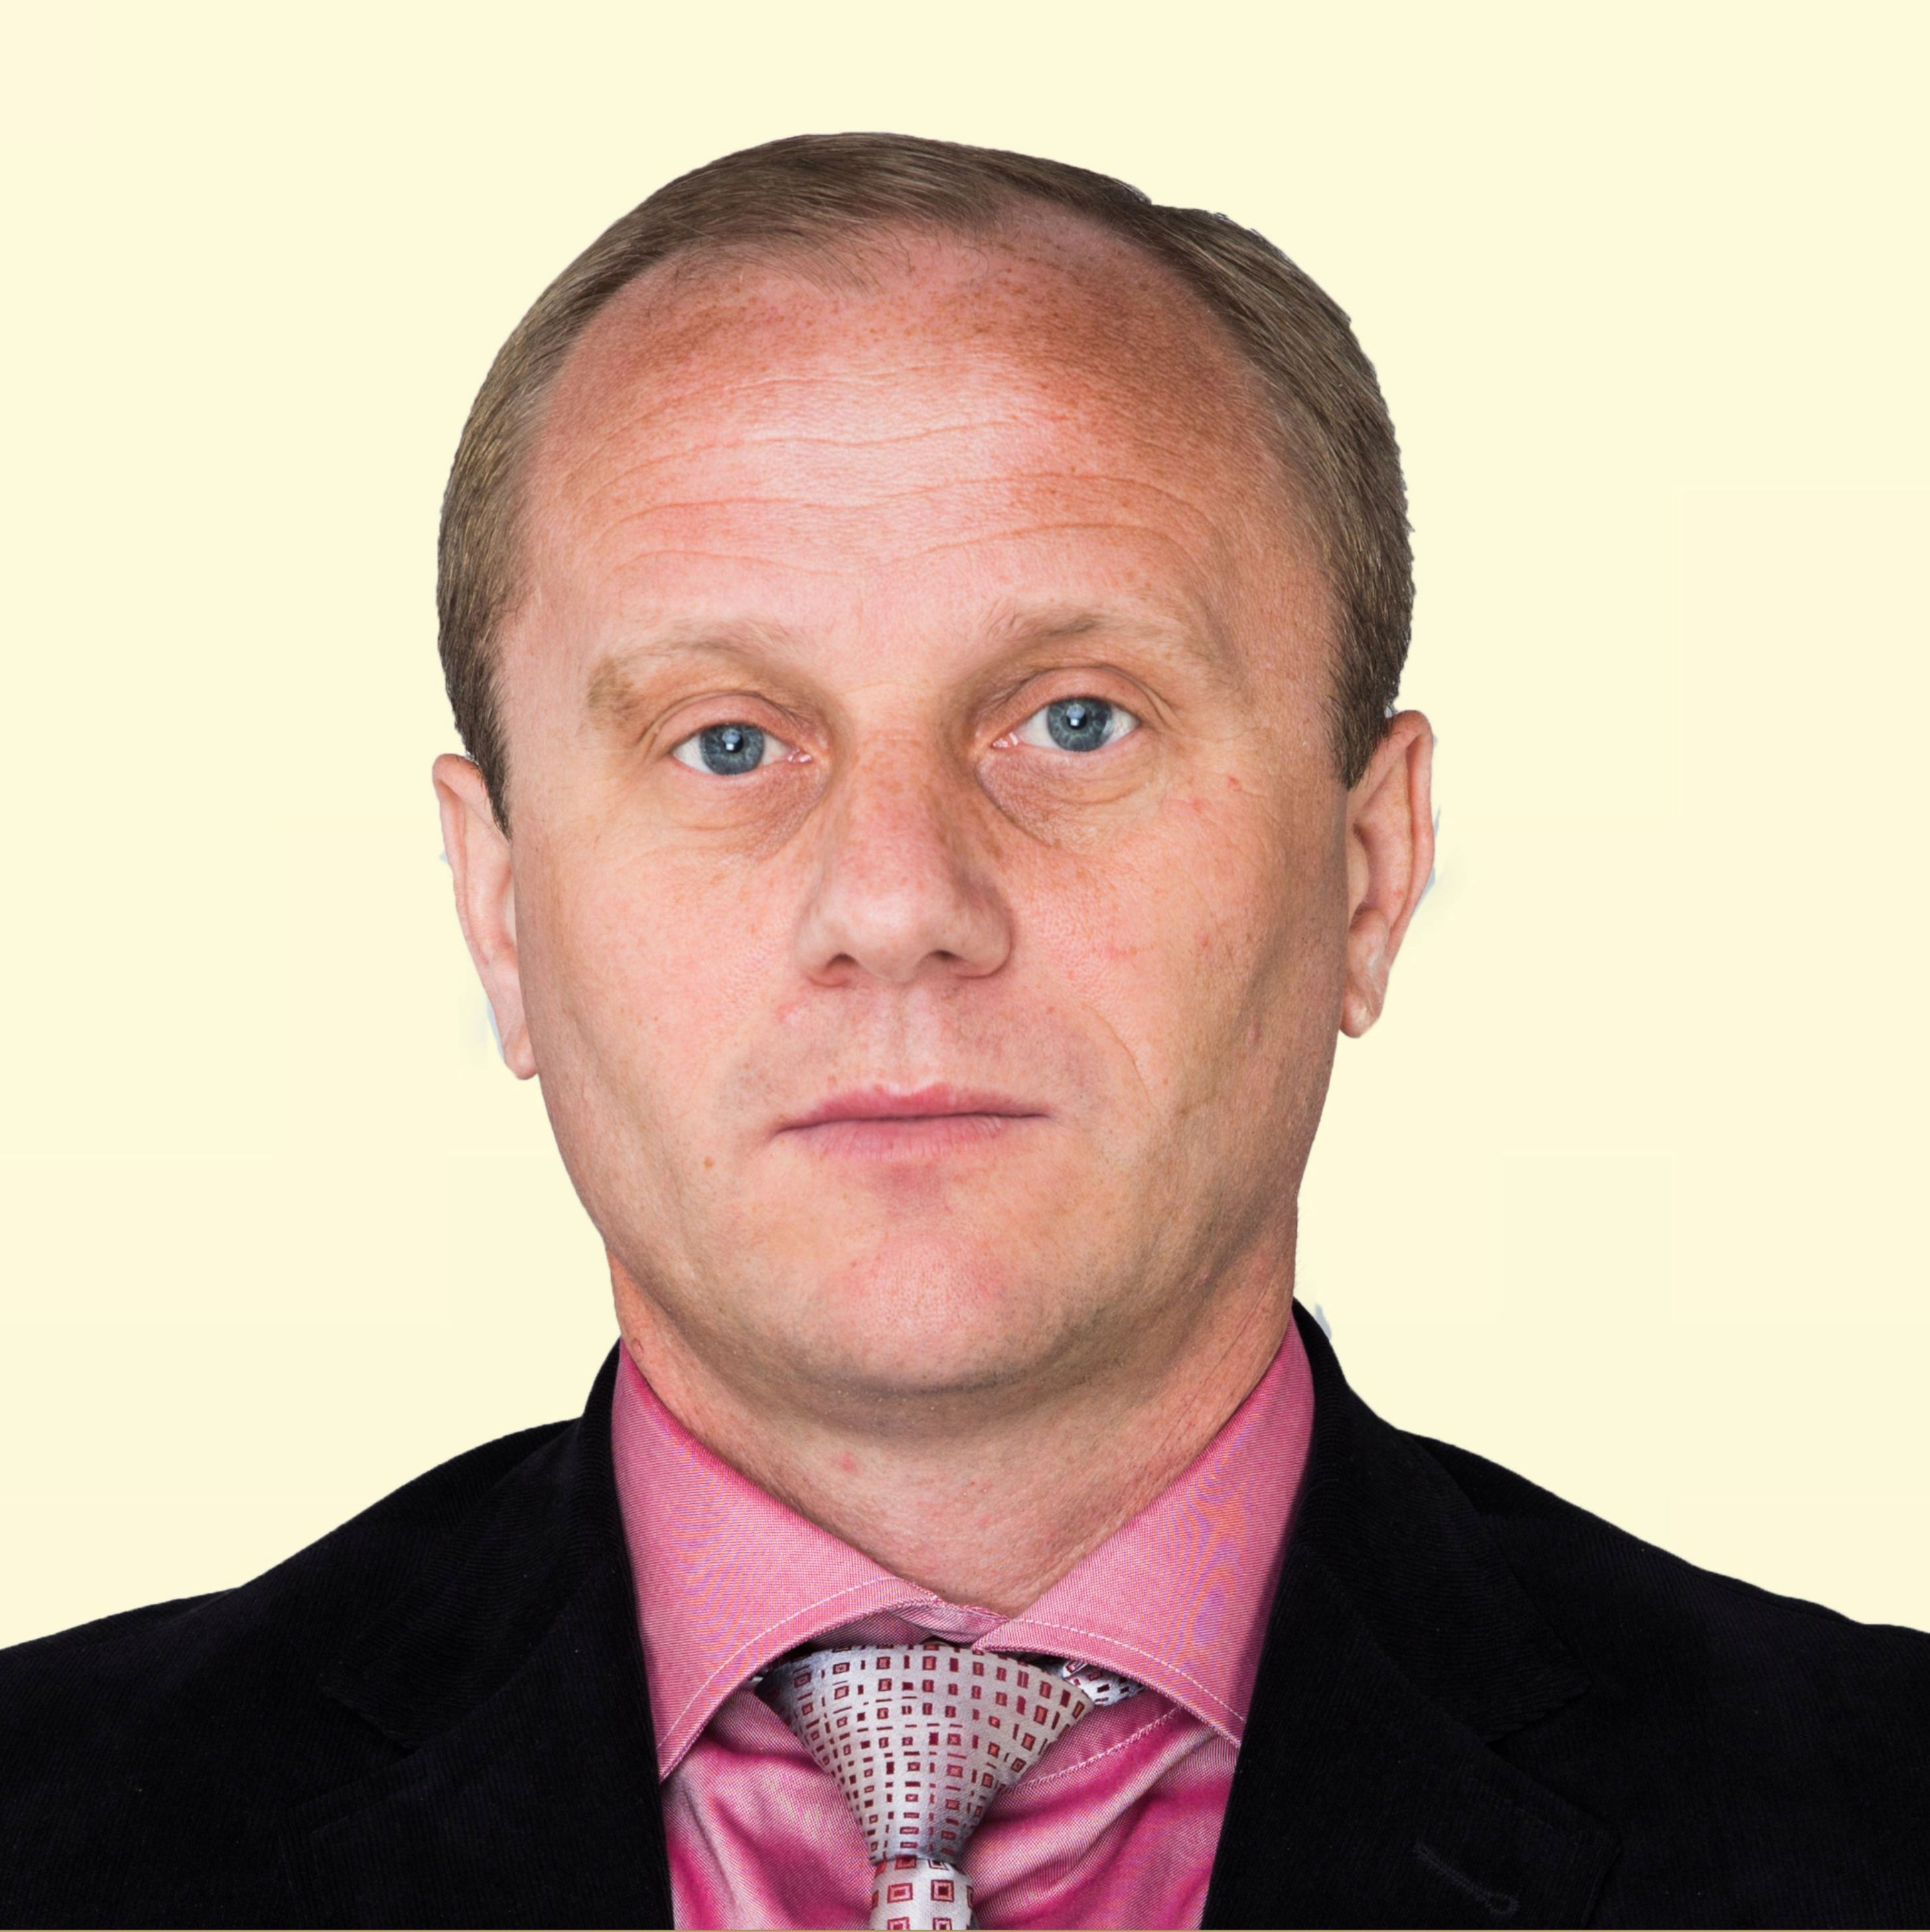
Руководитель программы
Шнитенков Андрей Владимирович
профессор кафедры уголовного права и криминологии Оренбургского института (филиала) Университета имени О.Е. Кутафина (МГЮА),
доктор юридических наук, доцент

Slide 3
Магистерская программа «Уголовное право и уголовное судопроизводство»
Нацелена на подготовку высококвалифицированных юристов, обладающих фундаментальными знаниями в
• правотворческой,
• правоохранительной,
• правоприменительной,
• экспертно-консультационной
• научно-исследовательской деятельности.
Освоение программы является залогом успешной профессиональной юридической деятельности.

Slide 4
Преимущества магистерской программы «Уголовное право и уголовное судопроизводство»
Обучение обеспечивается профессорско-преподавательским составом кафедр уголовного права и криминологии, уголовно-процессуального права и криминалистики, имеющим богатый опыт научной и практической деятельности (2 доктора юридических наук, 11 кандидатов юридических наук)
Углубленное изучение современных проблем уголовного права и уголовного судопроизводства
Проведение научных исследований и внедрение их результатов в юридическую практику
Участие вместе с ведущими научными и практическими работниками, в том числе представителями работодателей, в круглых столах и научных конференциях с опубликованием докладов в сборниках научных трудов
Получение навыков практической деятельности, способствующих эффективному карьерному росту
Прохождение практик в органах государственной власти (суд, следственный комитет РФ, органы внутренних дел, др.) и местного самоуправления, коммерческих и некоммерческих организациях

Slide 5
Популярные учебные дисциплины магистерской программы «Уголовное право и уголовное судопроизводство»
Судейское усмотрение в уголовном праве
Предпринимательские преступления
Налоговые и внешнеэкономические преступления
Криминальные банкротства
Коррупционные преступления
Уголовно-правовое противодействие терроризму
Участие специалиста в следственных и судебных действиях
Методика расследования преступлений коррупционной направленности
Технико-криминалистическое обеспечение уголовного преследования
Обеспечение собственной безопасности субъектов уголовного преследования

Slide 6
Трудоустройство
Органы государственной власти
Органы местного самоуправления
Коммерческие организации
Некоммерческие организации
Суд
Прокуратура
Органы внутренних дел
Следственный комитет
Адвокатура
Кредитная организация
др.

Slide 7
Формы обучения по магистерской программе «Уголовное право и уголовное судопроизводство»
Очная
Срок обучения –
2 года
Заочная
Срок обучения –
2 года 5 месяцев

